Slide 1
Vinkkejä onnistuneeseen tallivierailuun - tee oma esittely
Mitä paremmin asioita ennakoidaan, sen paremmat mahdollisuudet on onnistua!
Tässä muutamia vinkkejä, jotka auttavat vierailuun valmistautumiseen ja turvalliseen kohtaamiseen.

Slide 2
MIETI TURVALLISUUS TARKASTI!
Ohjeet ja säännöt luokalle / ryhmälle etukäteen
    Luokassa ja paikan päällä
    Hyödynnä tehtyä, muokattavaa ohjeistusta
    Video Youtubessa
Missä saa liikkua?
    Paikkoihin tutustuminen yhteisesti; missä on WC?
Kun ollaan hevosen tai ponin kanssa, kypärä on pakollinen.

Slide 3
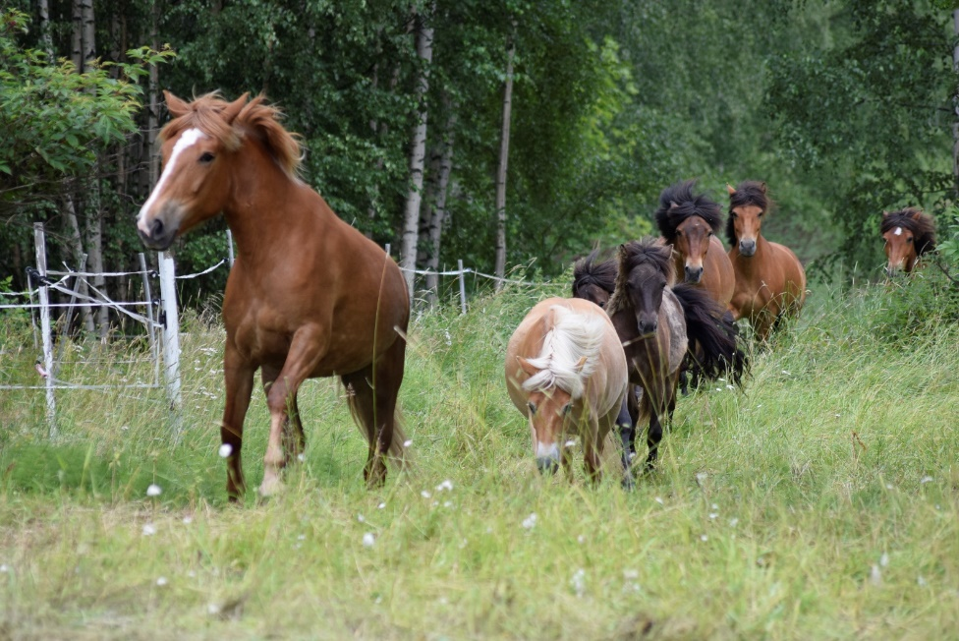
[Tallin nimi ja paikkakunta]
Tee pieni esittely tallista ja sen asukkaista.
Logo
Kuvia tallin hevosista työssä tai vapaalla

Slide 4
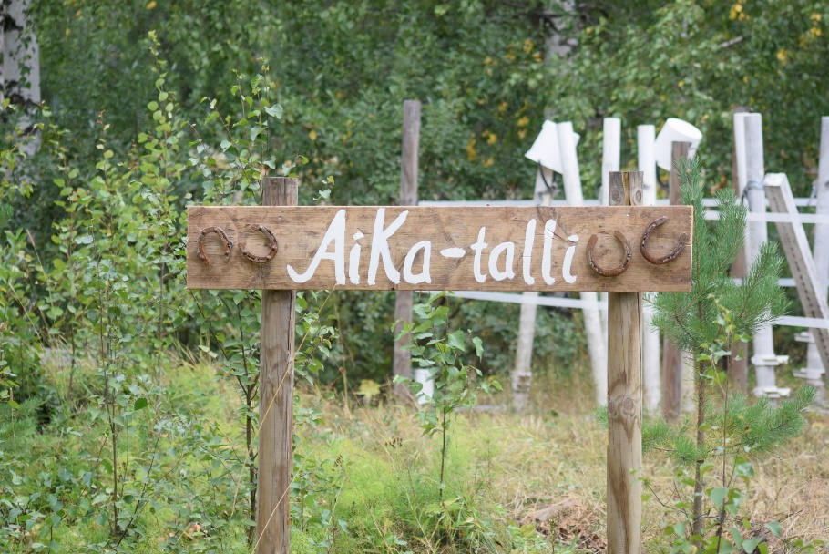
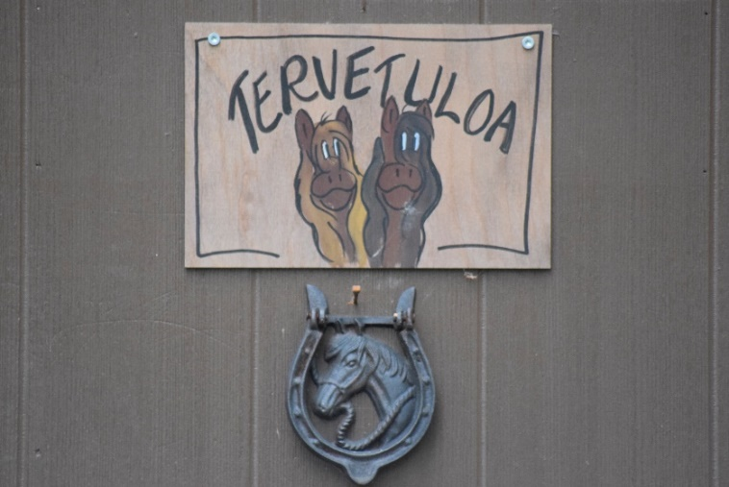
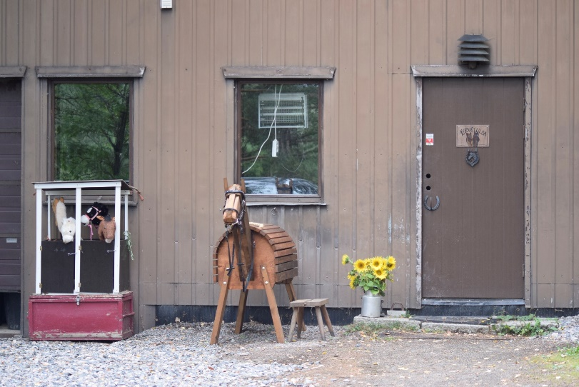
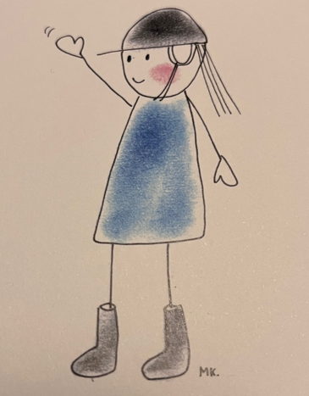
Toivota tervetulleeksi!
Tee näkyväksi, että vieraat ovat tervetulleita

Slide 5
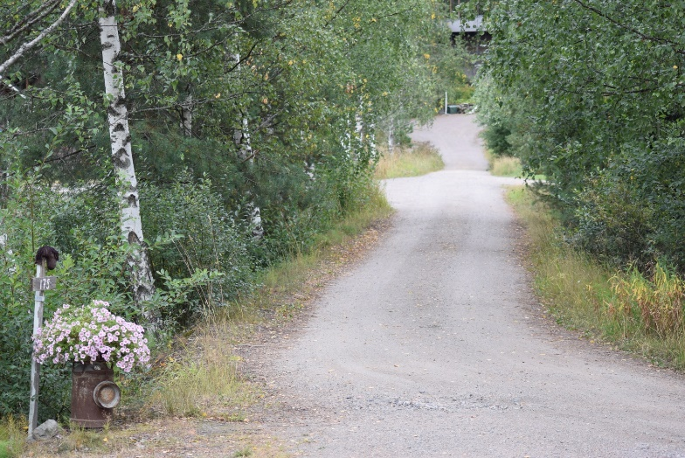
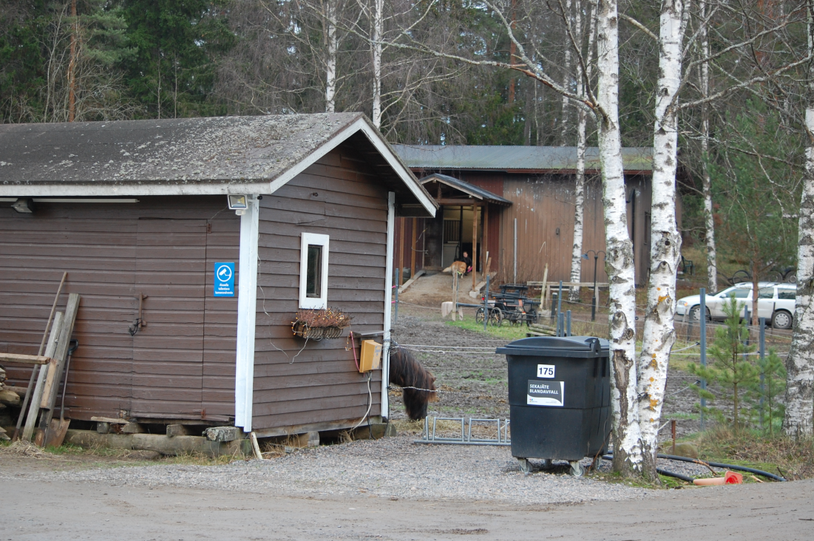
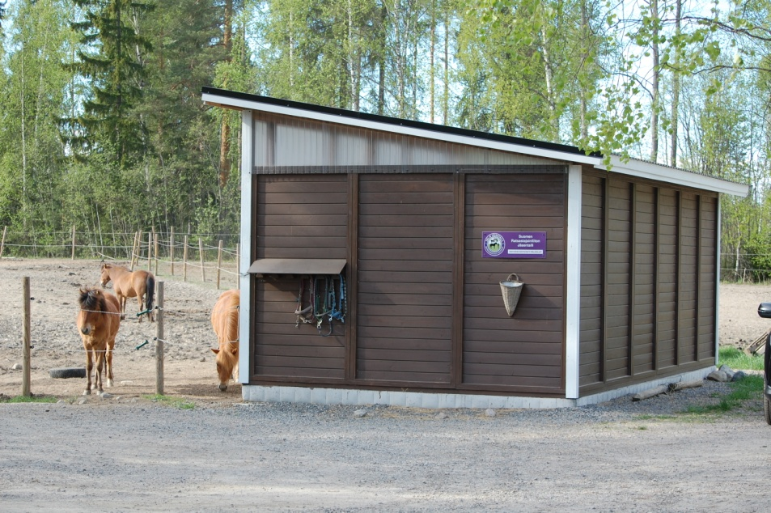
Tallin alueen lähestyminen
Lähetä kuvia tallista ja ympäristöstä. Se vähentää jännitystä ja ennakkoasenteita, kun tietää etukäteen tulevasta vierailukohteesta.

Slide 6
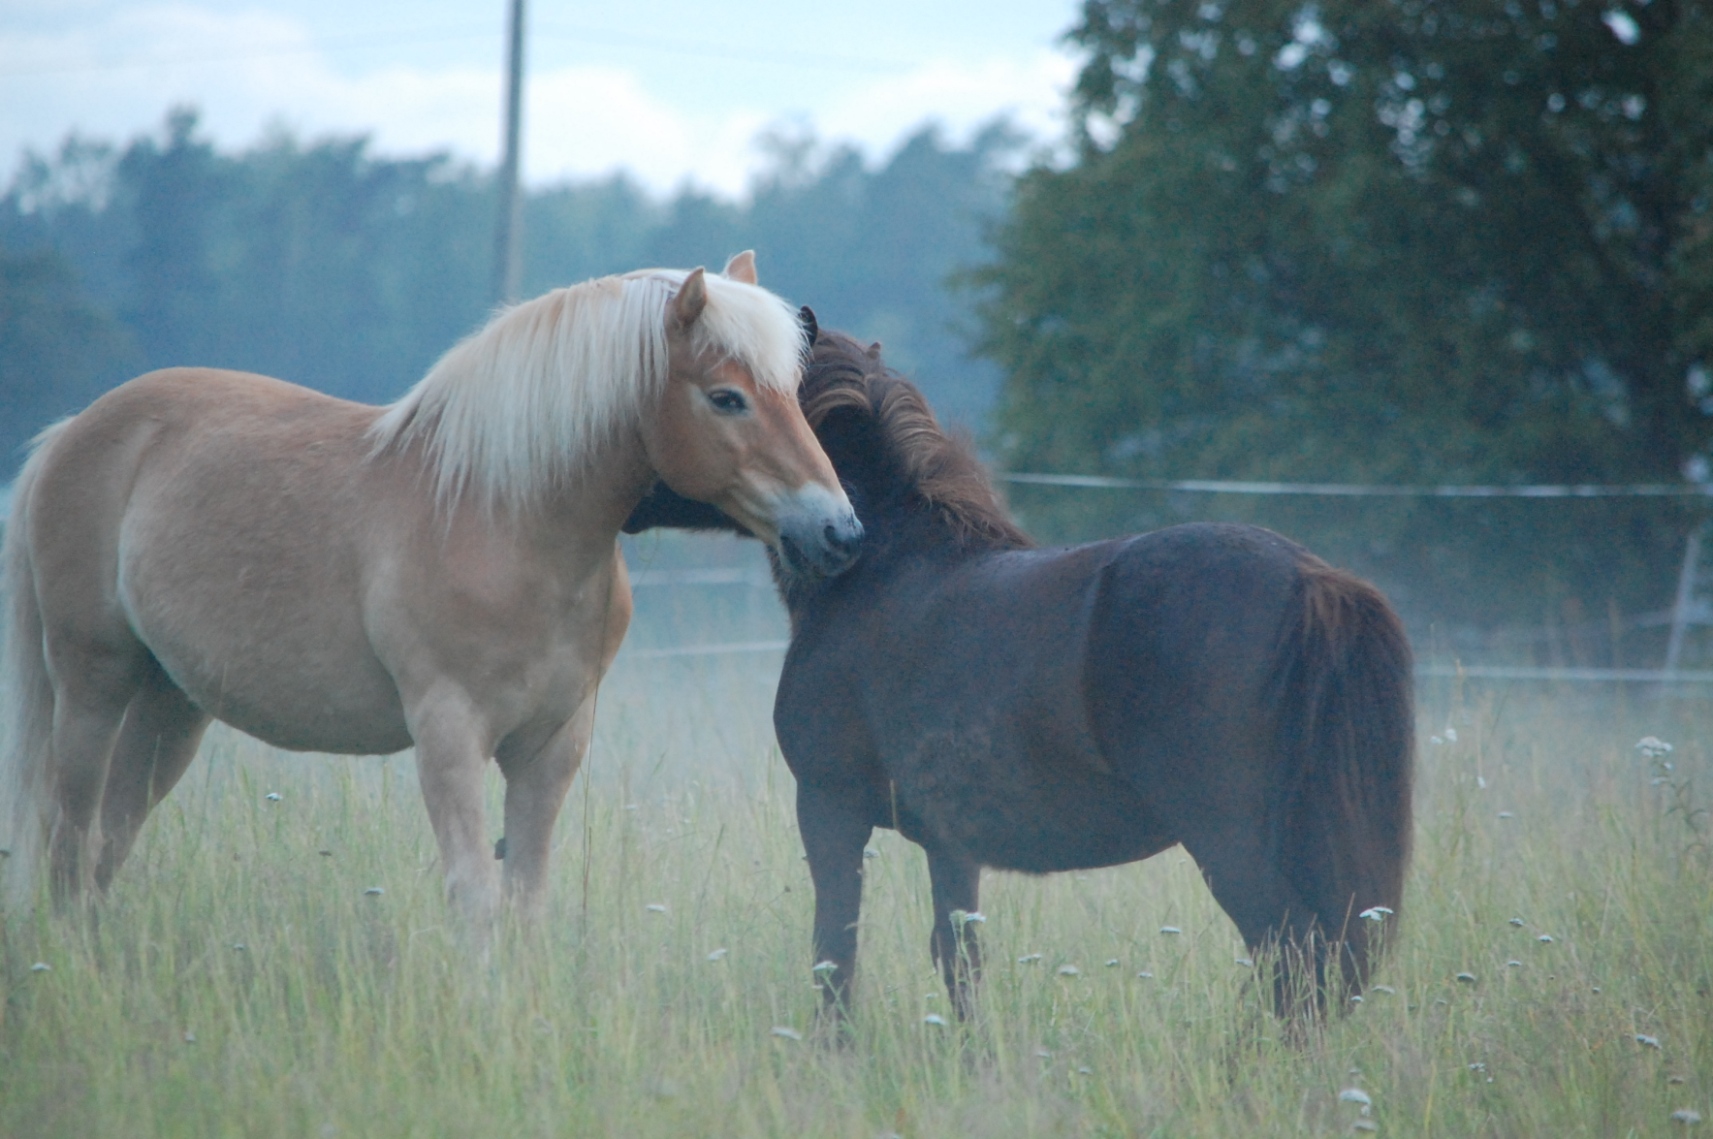
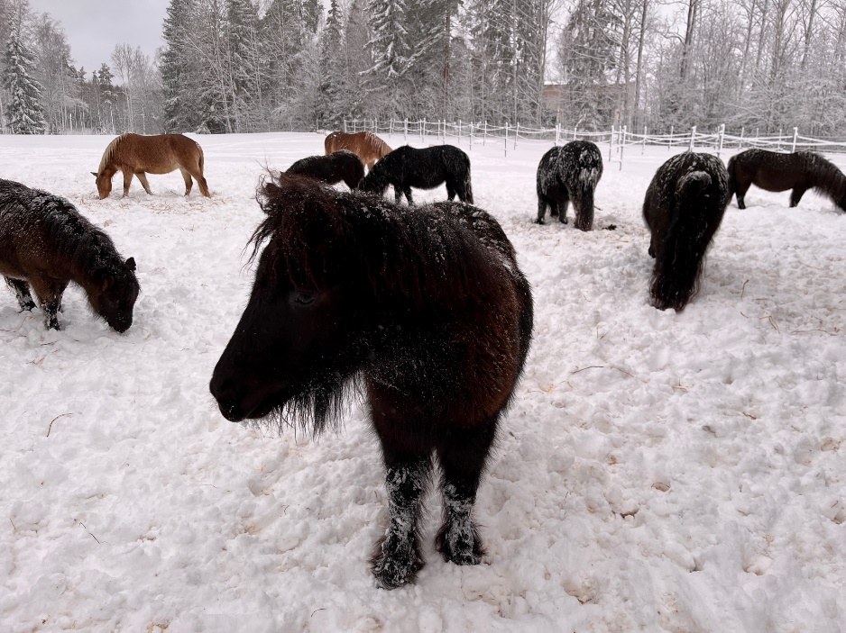
Hevosten esittelyä muutamalla kuvalla
”Tallissa asuu 6 hevosta
ja 10 ponia.”
Voit valita lähempään esittelyyn niitä hevosia tai poneja, joihin oppilaat pääsevät lähemmin tutustumaan.

Slide 7
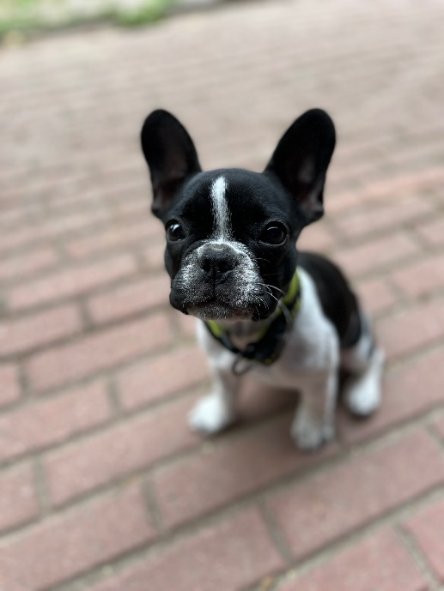
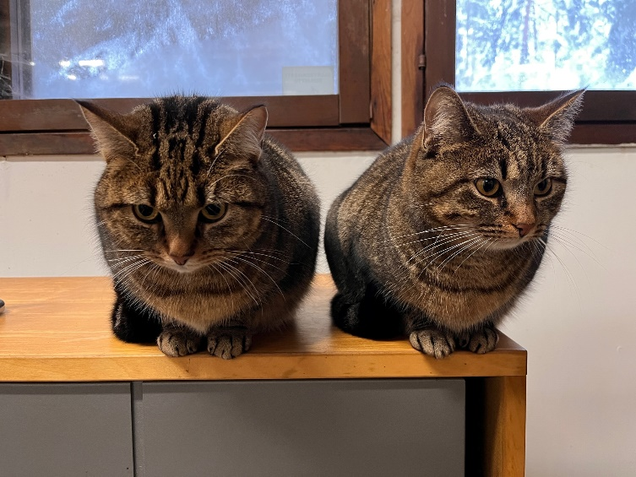
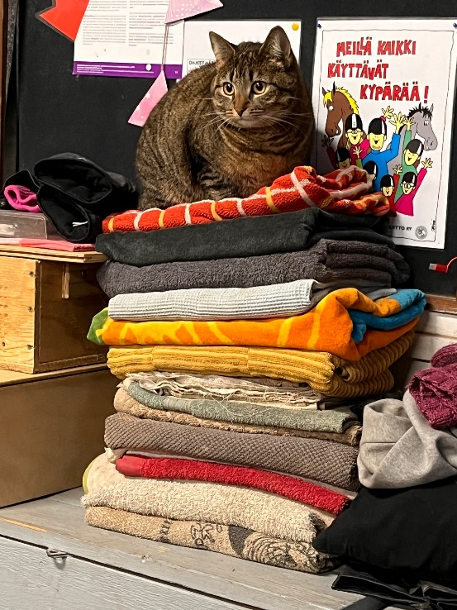
Esittele tallin muut asukkaat

Slide 8
Tallin omat säännöt
Tähän voi kirjoittaa ne säännöt, jotka ovat näkyvissä tallin seinällä.
Voi poimia vierailijoiden kannalta tärkeimmät säännöt – ne joita on ehdottomasti noudatettava.
Sama pätee hevosten vierailuun koululla, laadi muutama sääntö.

Slide 9
MIETI IKÄTASO
Lyhyet ohjeet on helpompi muistaa – käytä kuvia.
Papunetistä löytyy ladattavia kuvia kommunikoinnin tukemiseen.
Voit muokata säännöt oman tallin mukaiseksi.
Kiva, jos ohjeissa on myönteinen sävy, eikä kaikki olisi ÄLÄ-alkuisia.
Esimerkiksi: Älä juokse! > Kulje kävellen!

Slide 10




Tärkeimmät säännöt
1. Kuuntelen ohjeita ja noudatan niitä.
2. Kuljen kävellen.
3. Puhun rauhallisesti.
4. Kysyn, jos en tiedä.

Slide 11
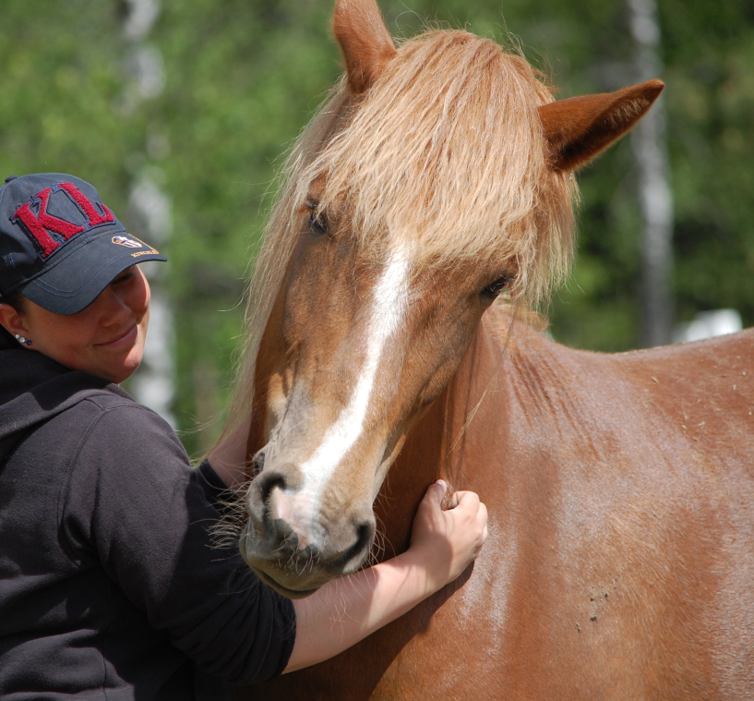
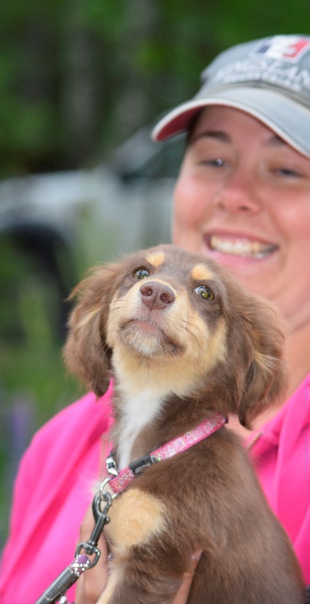
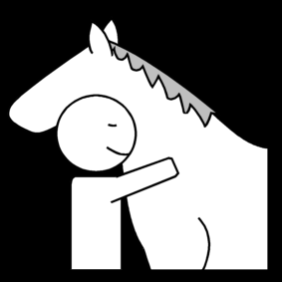
5. Olen ystävällinen kaikille.

Slide 12
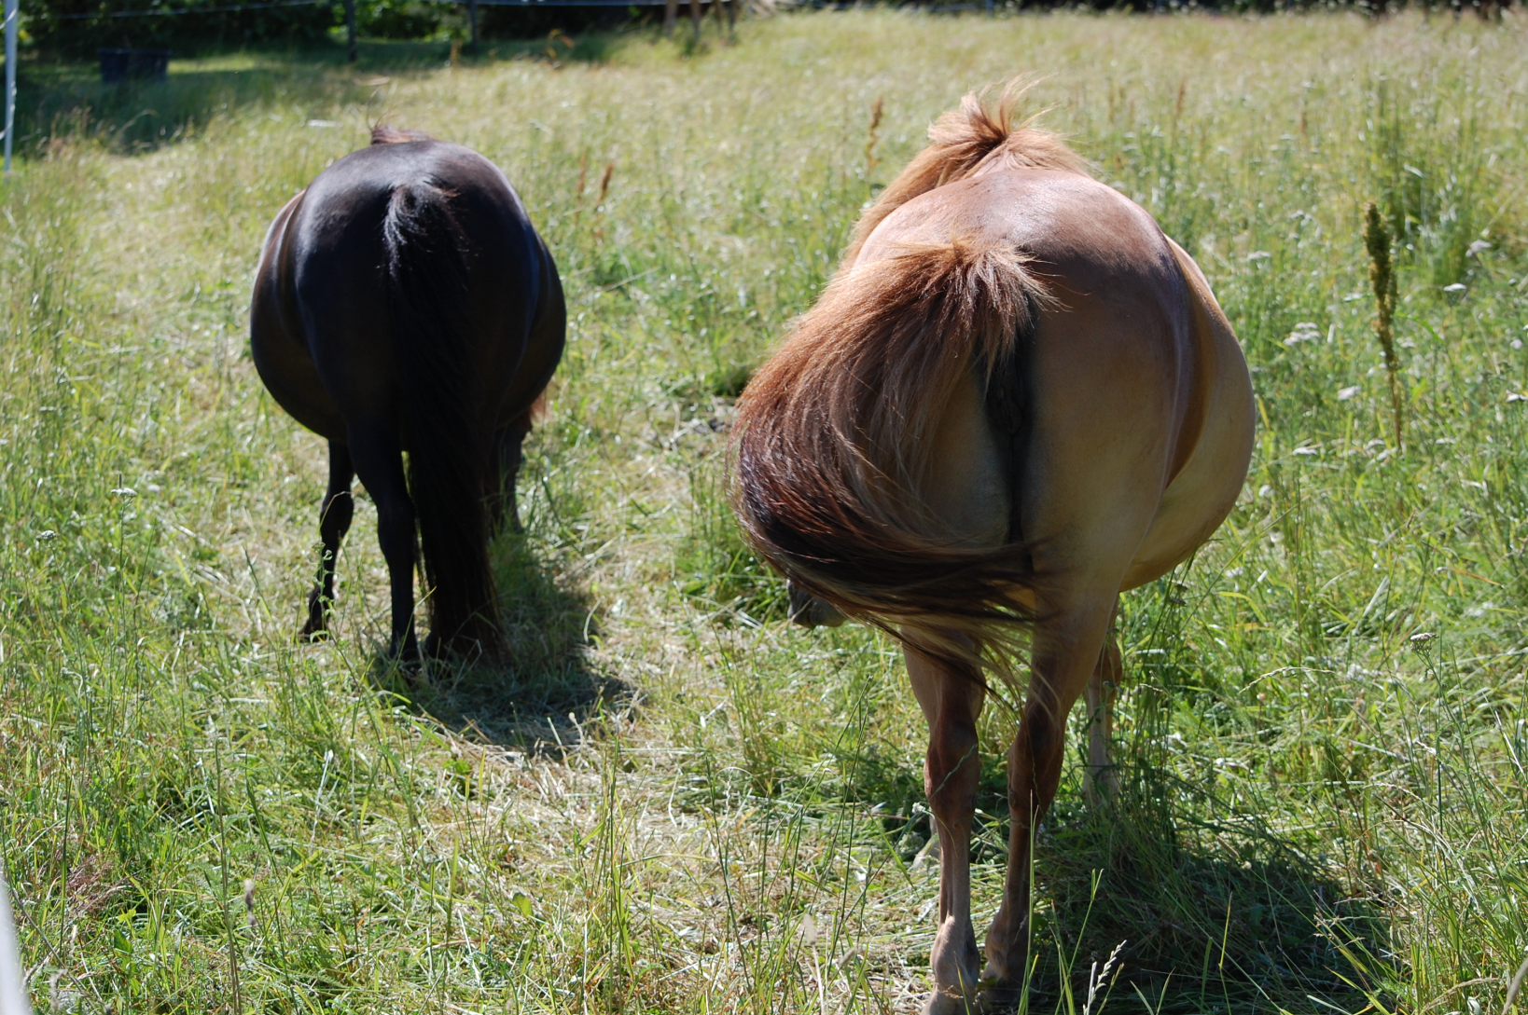
Muista nämä:
Aitaukseen ei saa mennä omin päin!
Hevosten aitalangoissa kulkee sähkö.
Karsinaan ei voi mennä ilman lupaa!
Hevosille ei saa antaa MITÄÄN syötävää ilman lupaa.
Hevosen taakse ei mennä ja jos pitää kiertää hevosen toiselle puolelle, tehdään se etukautta riittävän kaukaa.

Slide 13
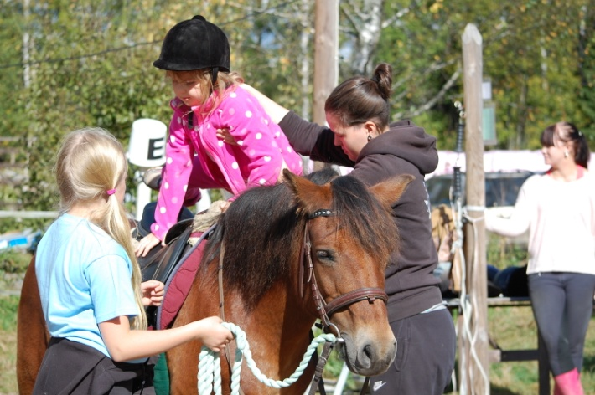
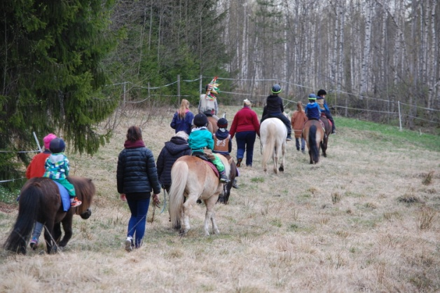
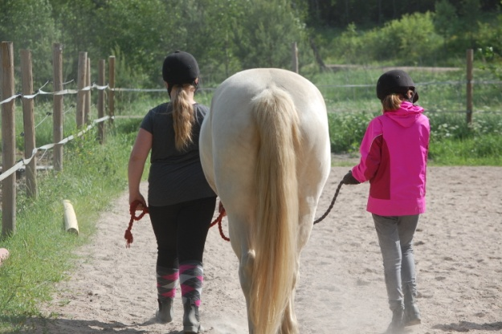
Mitä tallilla tehdään?
Kerro etukäteen, mitä tallilla tehdään.
hoitaminen
taluttaminen
ratsastus / ajaminen
erilaiset tallityöt

Slide 14
Ohjeistus varustuksesta
säänmukaiset vaatteet (lippis / trikoopipo / tuubihuivi kypärän alle, sadevaatteet)
kumisaappaat tai nilkan yli menevät kengät
hanskat
ei saa olla varvastossuissa tai crockseissa
iloinen, utelias ja rauhallinen mieli ☺

Slide 15
Etukäteen
Mainitse ryhmän ohjaajalle:
    Voiko etukäteen lähettää kysymyksiä?
    Voiko etukäteen esittää toiveita?

Slide 16
JOS HALUAT, KERRO
Kotisivujen osoite
Insta-tilin osoite
Facebook
Mitä muita somekanavia, joihin oppilaat voivat tutustua etukäteen
Onko valo-/videokuvaaminen sallittua? Entä niiden julkaiseminen?

Slide 17
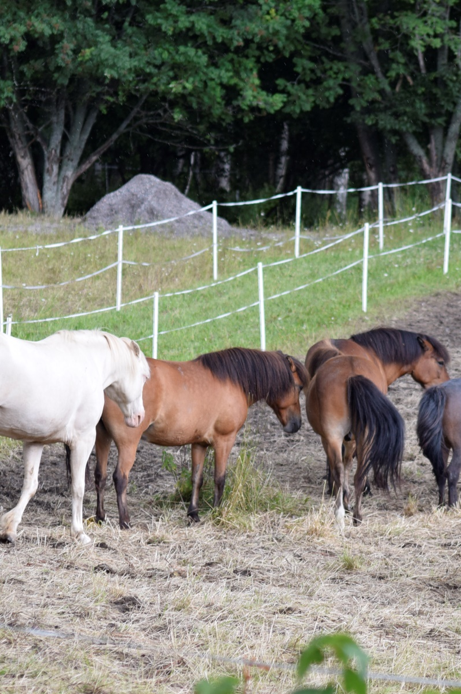
Tervetuloa!
t. Tallin väki

